Slide 1
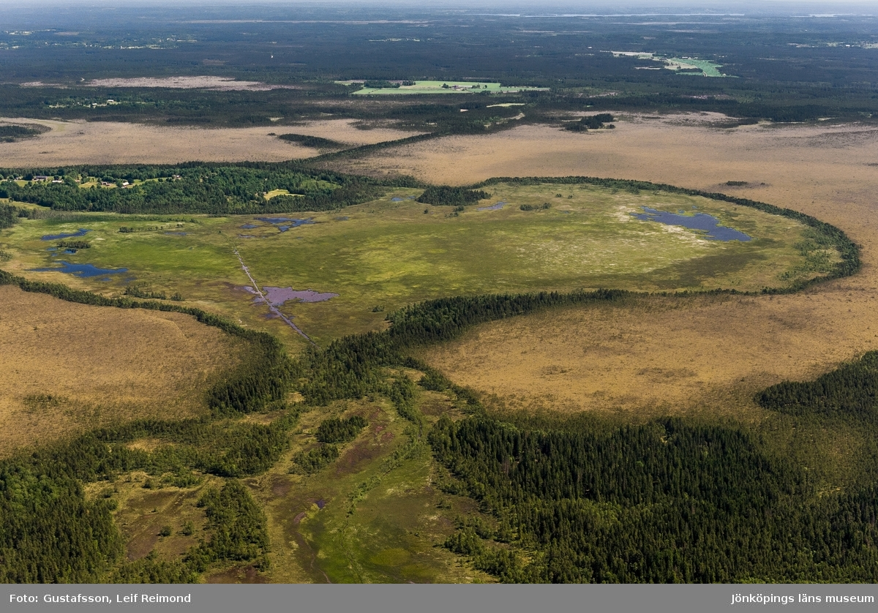
Fördjupning: Torv
Store Mosse är Sydsveriges största myrområde. På myrar är det blött och det finns gott om torv.

Slide 2
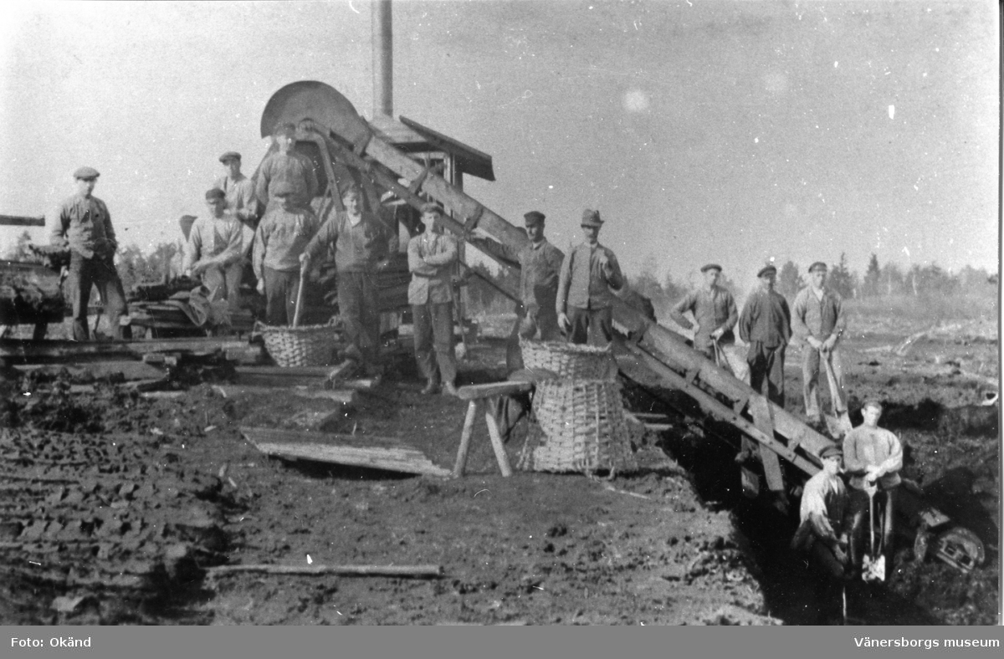
Torvbruk
Torv finns runt om världen men Sverige har ovanligt mycket torv.
Cirka 15 procent av Sveriges yta är torvmark.
Människor har använt sig av torv väldigt länge.
Torv kan till exempel eldas för att på så vis få värme och energi.
Torv kan också användas för att skapa odlingsjord som kan användas till att odla växter i.
Människor i Småland använder en torvmaskin.

Slide 3
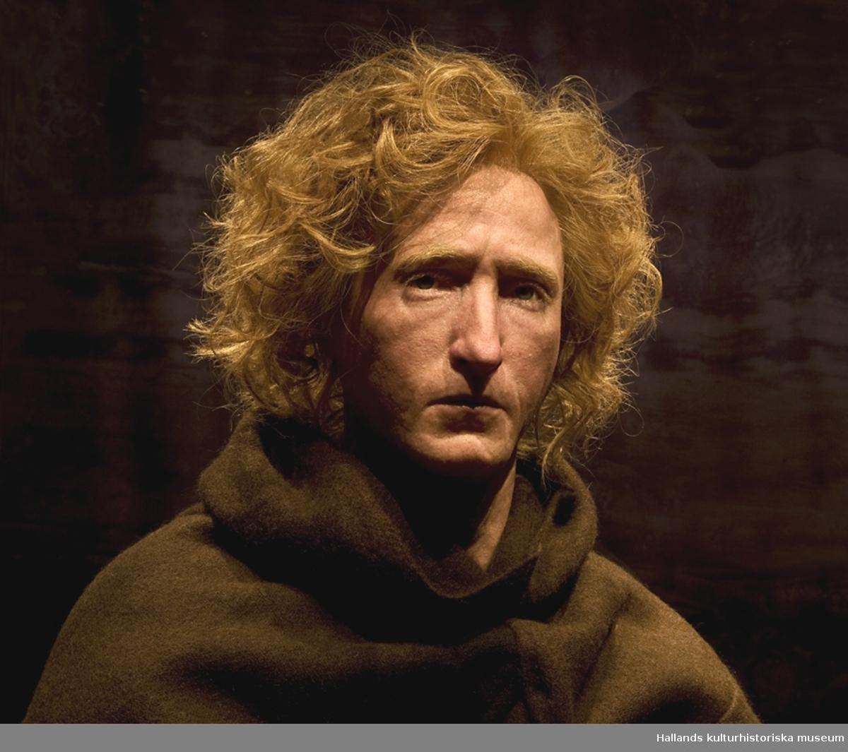
Bockstensmannen
Sommaren 1936 gjorde en pojke vid namn Thure ett fynd i marken när han letade torv.
Thure var i Bockstens mosse utanför staden Varberg i södra Sverige.
Thures fynd var kroppen efter en man med rött hår. Myren hade bevarat honom och hans kläder.
I dag tror man att han dog på 1300-talet. Mannen har fått namnet Bockstensmannen.
Hur han dog vet ingen säkert, men det finns teorier om att han kanske blev mördad.
Så här kan Bockstensmannen ha sett ut när han levde.

Slide 4
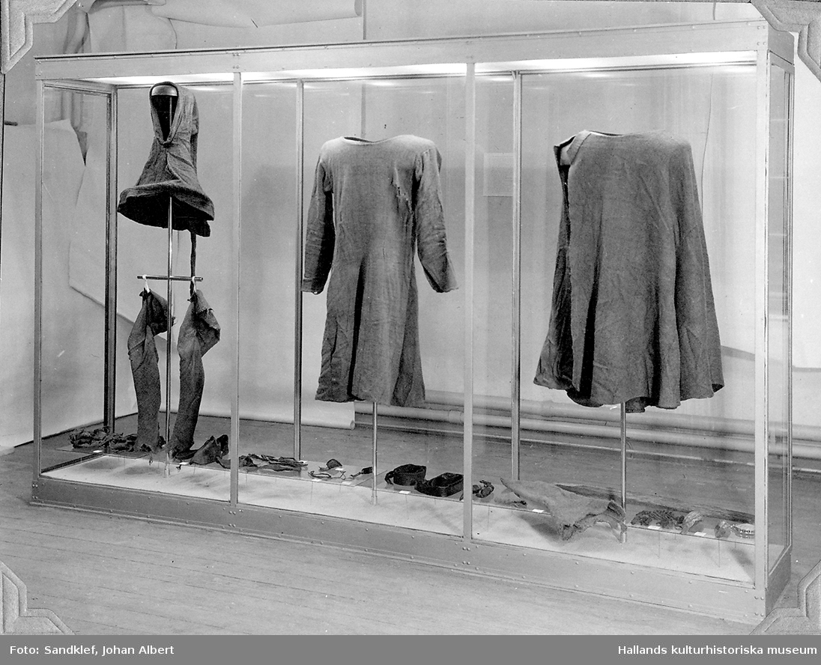
Mosslik
Bockstensmannen är inte den enda välbevarade kroppen som har hittats av torvgrävare.
Sådana kroppar har också blivit hittade i till exempel Danmark och Storbritannien.
Kropparna kallas för mosslik och de flesta dog för väldigt länge sedan, ibland för flera tusen år sedan.
En mosse är en slags myr. Miljön i en myr är väldigt speciell. Det finns till exempel väldigt lite syre. Det är bland annat det som gör att kropparna och kläderna blir så välbevarade.
Så här såg Bockstensmannens kläder ut.

Slide 5
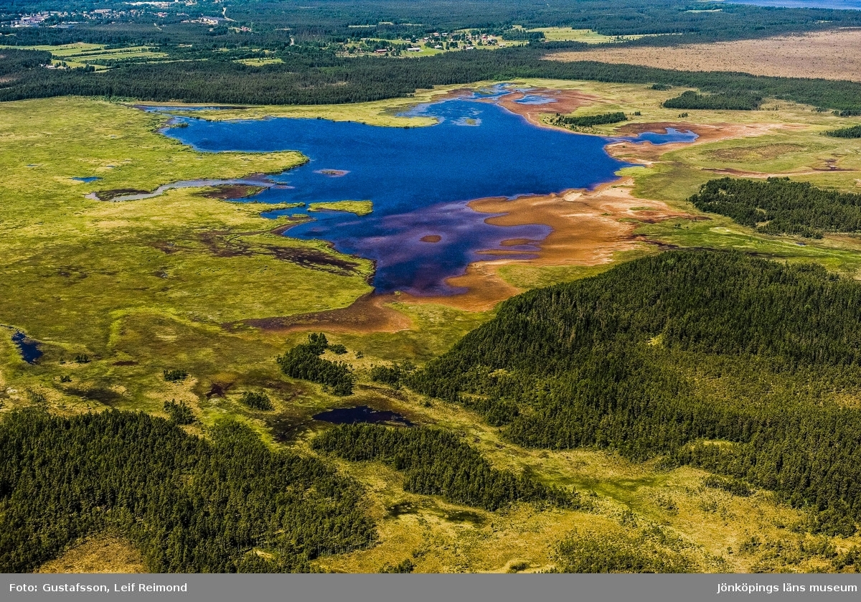
Människorna
Eftersom mossliken är så välbevarade kan forskare lära sig mycket om människorna och tiden de levde i.
Till exempel finns ofta frisyrerna och kläderna kvar.
Forskarna kan också ofta se om människorna hade några sjukdomar när de levde.
Hur mossliken hamnade bland torven är inte säkert. Men eftersom det finns många mosslik verkar det inte ha varit olyckor.
Det finns därför teorier om att vissa av dem kanske var människooffer till gudarna.
Store Mosse i Småland är ett myrområde.

Slide 6
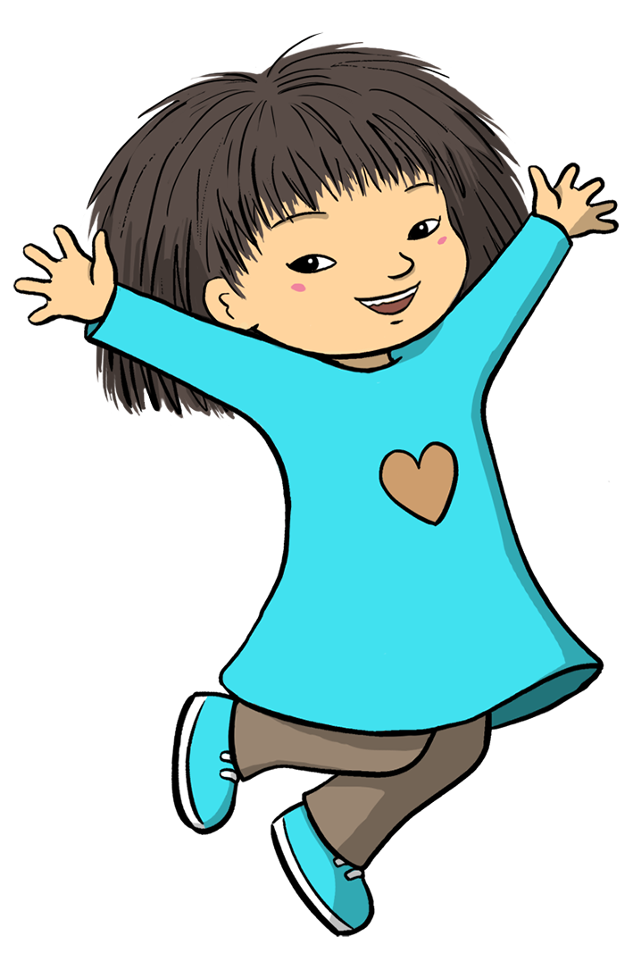
Källor
Hallands kulturhistoriska museum: www.museumhalland.se/utstallning/bockstensmannen-2021/
Sveriges geologiska undersökning: www.sgu.se/samhallsplanering/planering-och-markanvandning/markanvandning/torvbruk/
Umeå universitet: www.mynewsdesk.com/se/umea_universitet/pressreleases/myrarnas-foermaaga-att-ta-upp-koldioxid-paaverkas-av-aendrat-klimat-3153713
Världens historia: www.varldenshistoria.se/kultur/arkeologi/tollundmannen-den-hangde-mannen-i-mossen

